Slide 1


Sesi-5
5. Elemen GRAFIS

Slide 2
Sesi-5
Elemen Grafis
a. Titik
Menandai sebuah tempat.
Tidak memiliki panjang dan lebar,
Tidak mengambil daerah /ruang,
Pangkal dan ujung sepotong garis,
Perpotongan/pertemuan antara dua garis.
Mendapat arti setelah tersusun penempatannya.

Slide 3
Sesi-5
Elemen Grafis
b. Garis
titik yang akan membentuk garis.
Mempunyai panjang tanpa lebar,
Sisi/batas dari suatu benda, masa, warna, bidang
maupun ruang
yang mempunyai arti dan melambangkan sesuatu.

Slide 4
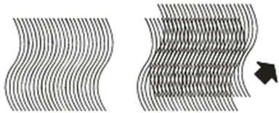
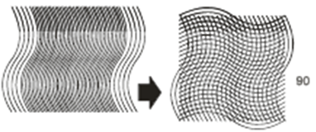
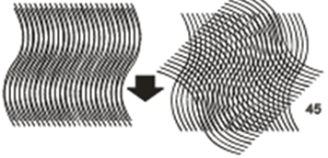
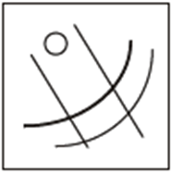
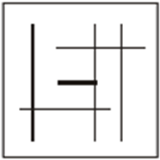
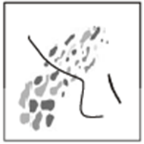
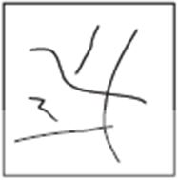
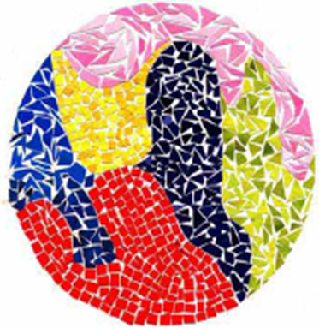
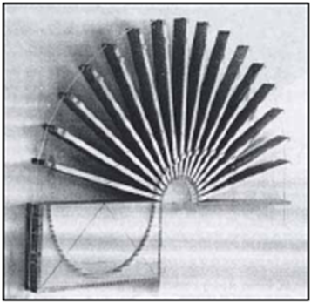
Sesi-5
Elemen Grafis
b. Garis
Vertikal, Horizontal , atau Diagonal
Garis Nyata
(Garis Linier)
Garis Geometrik
Garis Kaligrafis
Garis Semu
Garis Pengikat,
Garis Pengikat,
Notes:
Garis Nyata (Garis Linier), dihasilkan melalui goresan tangan manusia
(wujud/tidak berwujud).
Garis Semu, Garis secara nyata dilihat tidak ada, namun kehadirannya
/ keadaan dapat dirasakan perasaan, yaitu :
Garis Struktural, tampilnya warna pada bidang yang berbeda akan menghasilkan suatu garis
Garis Pengikat, Kesan ada garis diperoleh dari ujung pengulangan

Slide 5
Sesi-5
Elemen Grafis
c. Bidang
d. Ruang
e. Bentuk

Slide 6
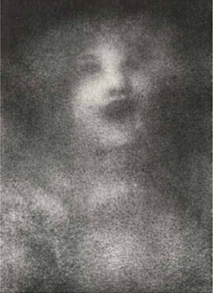
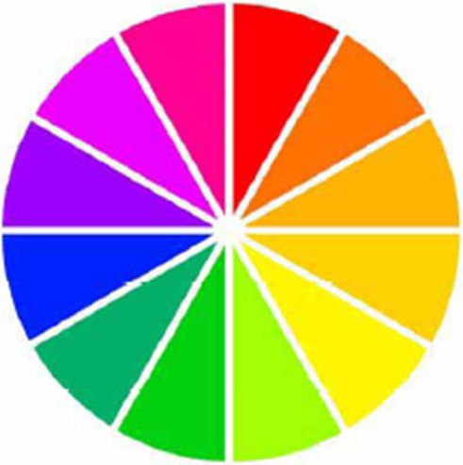
Sesi-5
Elemen Grafis
f. Tekstur
di kelompokkan empat jenis, yaitu :
Tekstur Alam,
Tekstur Masinal,
Tekstur komputer
Tekstur Buatan.
g. Warna
Daya tarik warna yang ditimbulkan suatu mutu cahaya yang dipantulkan oleh objek ke mata
Warna Primer, Warna Sekunder dan warna Tertier

Slide 7
Sesi-5
End

